Slide 1
FraudLens
Detección de fraude en pagos digitales en tiempo real
Entregable 2 · ST1630 Sistemas Intensivos en Datos · EAFIT
Andrés Felipe Vélez · Samuel Samper · Sebastián Salazar · Hellen Yanes

Slide 2
El problema y la meta
Billetera digital: miles de pagos por minuto; el fraude se concentra en ráfagas y dispositivos nuevos
Meta: alerta en menos de 2 minutos desde la transacción
Análisis histórico completo sin afectar la base operacional
Preguntas P4–P6: tasa de fraude, latencia de alertas, top 10 de comercios
Notes:
Billetera digital colombiana. El analista de riesgo necesita detectar patrones en menos de 2 minutos y analizar el histórico sin tocar la base operacional.

Slide 3
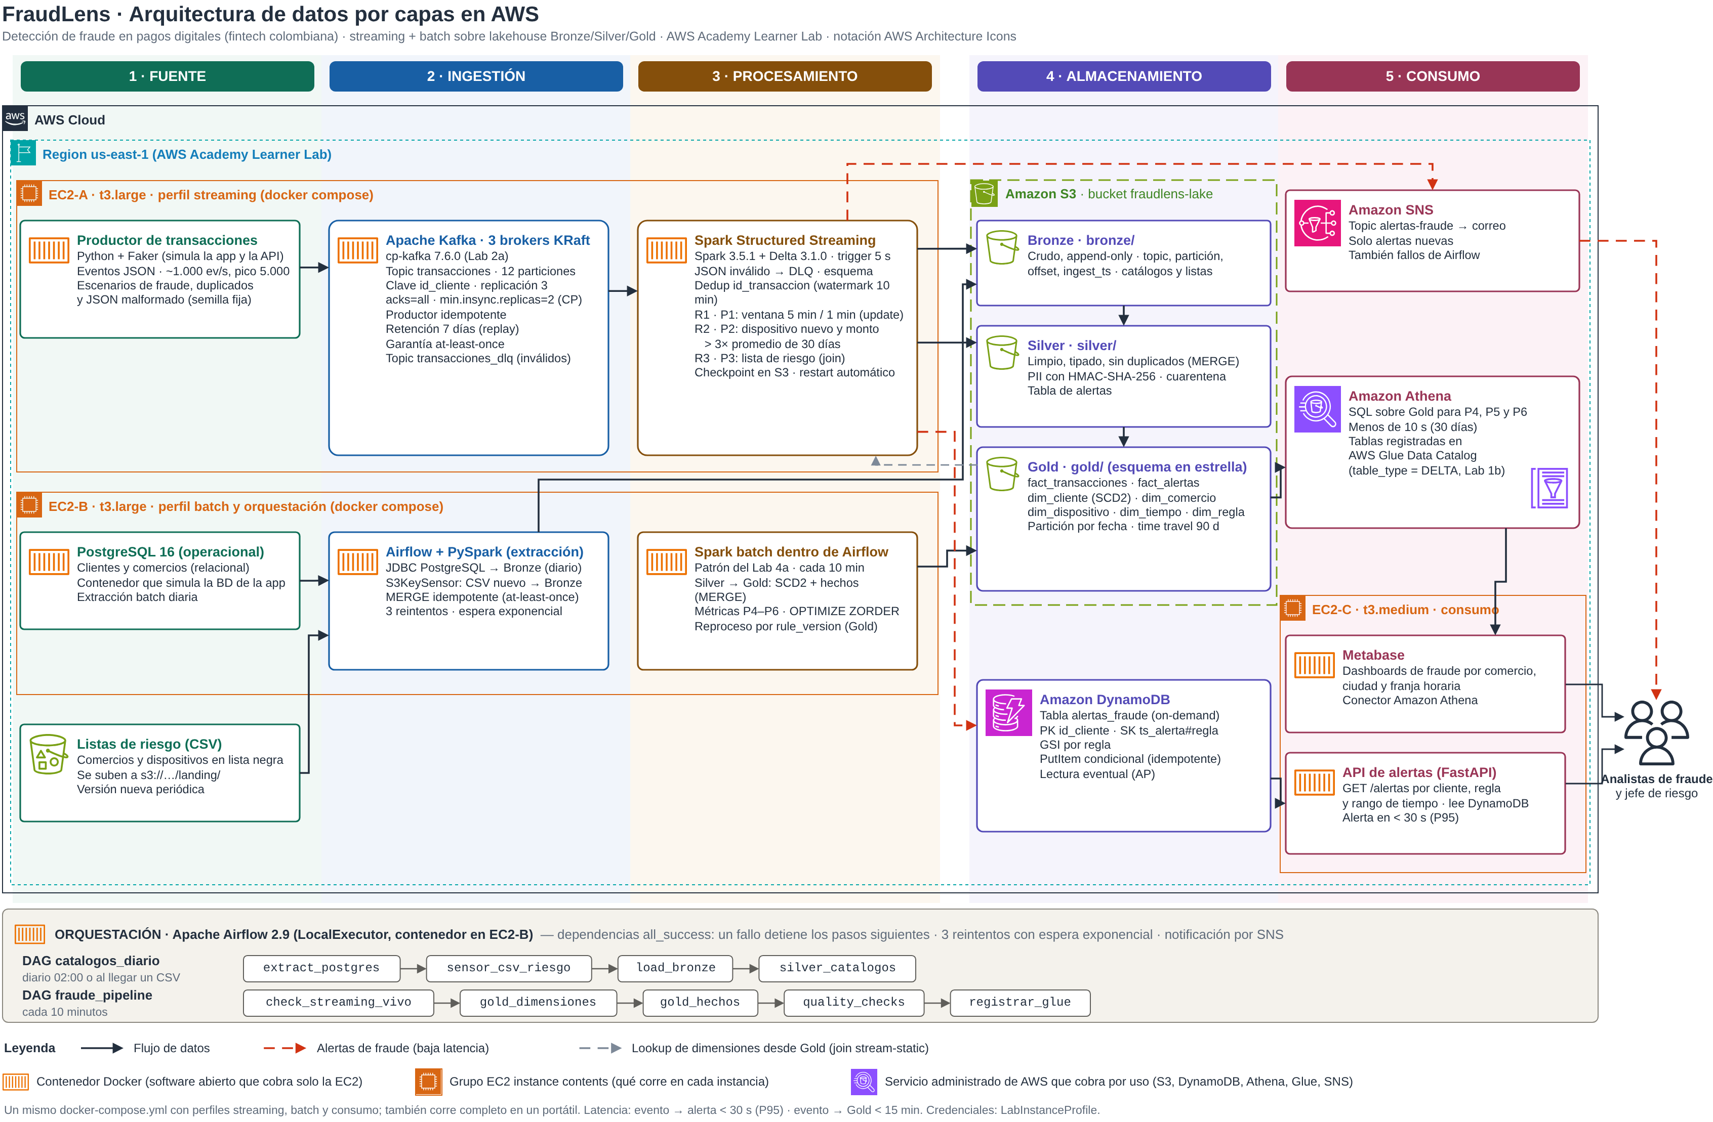
Arquitectura
Notes:
Un solo flujo: Kafka -> Spark Streaming -> Delta (Bronze/Silver) -> alertas. Airflow construye Gold cada 10 min. Localmente MinIO hace de S3 y DynamoDB Local de DynamoDB; en AWS solo cambian variables de entorno.

Slide 4
Ingestión: Kafka
3 brokers KRaft, 12 particiones, clave = id_cliente (orden por cliente)
Productor idempotente, acks=all, min.insync.replicas=2 (tolera 1 broker caído)
Topic transacciones_dlq para JSON ilegible
Productor con escenarios y ground truth (--verdad) para verificar alertas
Notes:
Clave id_cliente: los eventos de un cliente van a la misma partición y conservan orden, necesario para R1. acks=all + min.insync.replicas=2: con un broker caído se sigue escribiendo; con dos, se detiene (CP).

Slide 5
Lakehouse: Bronze → Silver → Gold
Capa | Contenido | Garantía
Bronze | Evento crudo + partición/offset de Kafka | Admite duplicados; auditoría
Silver | Válidas, deduplicadas; cuarentena; clientes con HMAC | MERGE por id_transaccion+fecha
Gold | fact_transacciones/alertas + dim_cliente (SCD2), comercio, dispositivo, tiempo, regla | Idempotente; viaje en el tiempo 90 días
Notes:
Bronze admite duplicados y conserva lo recibido. Silver valida, deduplica y seudonimiza. Gold es la estrella para P4-P6.

Slide 6
Reglas de fraude
Regla | v1 | v2 (reproceso)
R1 ráfaga / monto | >5 tx o >$2.000.000 en 5 min | >4 tx o >$1.500.000
R2 dispositivo nuevo | Dispositivo nuevo y monto >3× promedio 30 d | 2,5×
R3 lista de riesgo | Comercio o dispositivo en la lista vigente | igual
Notes:
R1 usa ventana deslizante de 5 min con paso de 1 min y watermark. R2 usa el promedio de 30 días calculado en Gold. R3 usa la última versión de la lista.

Slide 7
Exactly-once efectivo
Checkpoint de Spark + foreachBatch con MERGE por llave
id_alerta determinista (sha2) → misma alerta, mismo ítem
DynamoDB: PutItem condicional; SNS solo para alertas nuevas
Probado: kill -9 al job → reinicia y no hay duplicados ni alertas nuevas
Trade-off asumido: si muere entre PutItem y SNS, no se notifica (at-most-once)
Notes:
Entrega at-least-once, resultado exactly-once: reprocesar un lote no cambia nada. Trade-off: la notificación SNS es at-most-once.

Slide 8
Datos malos y privacidad
DLQ (Kafka) para JSON ilegible; cuarentena (Delta) con motivo para campos inválidos
Control de calidad en Airflow: rechazo > 1 % detiene el DAG
Nombre, documento, teléfono y correo solo en PostgreSQL
En el lake: HMAC-SHA-256 con clave en .env (no hash simple, RNF-07)
Notes:
JSON ilegible va al DLQ; JSON válido con campos inválidos va a cuarentena con el motivo. Nada detiene el pipeline.

Slide 9
Orquestación con Airflow
catalogos_diario: extract → load_bronze → silver; sensor de listas de riesgo nuevas
fraude_pipeline (10 min): check_streaming_vivo → gold_dimensiones → gold_hechos → quality_checks → publicar
3 reintentos con espera exponencial; aviso por SNS al agotarlos
Con all_success, un fallo detiene los pasos siguientes: nada llega a Gold a medias
Notes:
catalogos_diario: PostgreSQL + CSV de riesgo -> Bronze -> Silver. fraude_pipeline cada 10 min: Silver -> Gold -> calidad -> Glue.

Slide 10
Consumo: API y consultas
GET /alertas?id_cliente=&regla=&desde=&hasta=&limite= (FastAPI)
P4–P6 en SQL: Athena en AWS, Spark SQL en local (mismos .sql)
Reproceso con otra versión de reglas: batch.reproceso, resultado en Gold con rule_version
Notes:
API lee DynamoDB por índices secundarios (por_cliente, por_regla); lecturas eventualmente consistentes (AP) y la API lo declara.

Slide 11
Resultados de las pruebas
Verificación | Resultado
Bronze = producido | Cumple (2.513 de 2.513)
Silver = producido − ilegibles − cuarentena | Cumple
R2: alertas exactas | 5 de 5 inyectadas
R1: falsos positivos del tráfico normal | Ninguno
Reinicio tras kill -9 | Sin duplicados
Latencia evento → alerta (2 núcleos) | R1 ≈ 11 s; R2/R3 hasta ≈ 65 s en 2 núcleos (medir en AWS)
Notes:
Pruebas locales sin Docker con Kafka real de 1 broker, Spark y DynamoDB simulado. Decir con claridad lo que no se probó.

Slide 12
Qué falta y riesgos
Pendiente de validar: docker compose completo (3 brokers), Airflow ejecutando los DAG, Athena/Glue, SNS, Learner Lab
Metabase solo en AWS (necesita Athena); en local se usan las consultas
SNS at-most-once
Presupuesto Learner Lab USD 50: apagar EC2 al terminar
Notes:
Honestidad técnica: lo que no se probó es lo primero que haremos antes de la demo.

Slide 13
Demo en vivo
1. docker compose up -d --build
2. Productor mixto: ráfaga R1 + registros malos
3. GET /alertas por regla y por cliente
4. Matar el job de streaming y mostrar que retoma sin duplicar
5. Reproceso con reglas v2 y comparación de alertas
Notes:
Guion: ver README. Orden: lista de riesgo v1 → producer mixto → API alertas → kill del job y reinicio → reproceso v2.

Slide 14
Uso de IA y cierre
Agentes de IA usados en código, infraestructura, pruebas y documentación: registrados en la bitácora
Cada integrante puede explicar cualquier componente
Repositorio: github.com/AndresVelez31/FraudLens
¿Preguntas?
Notes:
Bitácora en docs/bitacora_ia.md. El equipo revisó y puede defender cada parte.

